Slide 1
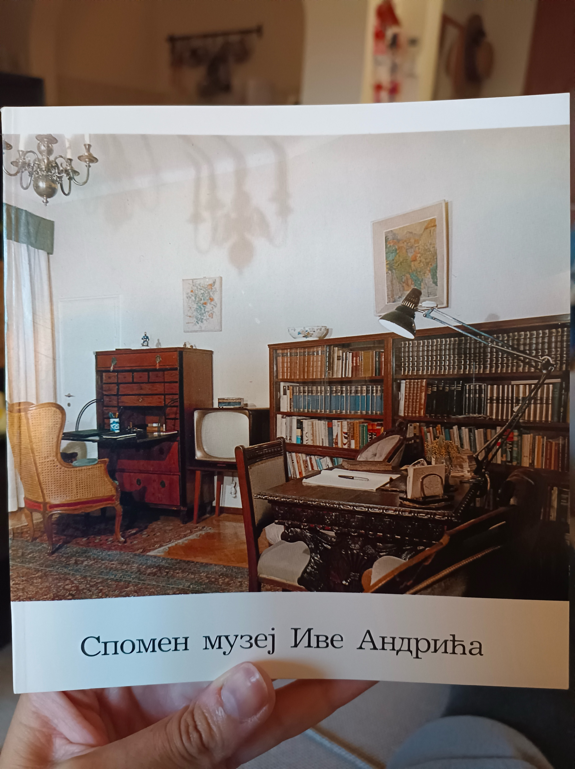
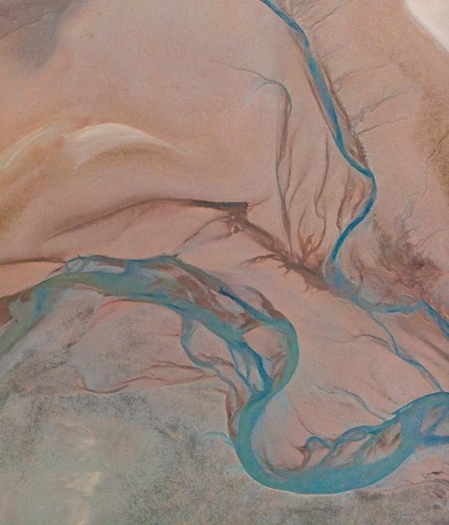
Измене простора сећања у светлу савремених музеолошких тенденција: случај Спомен-музеја Иве Андрића
Марија Петровић, Спомен-музеј Иве Андрића
Јована Сувајџић, Институт за српску културу Приштина/Лепосавић, jovana.suvajdzic@gmail.com

Slide 2
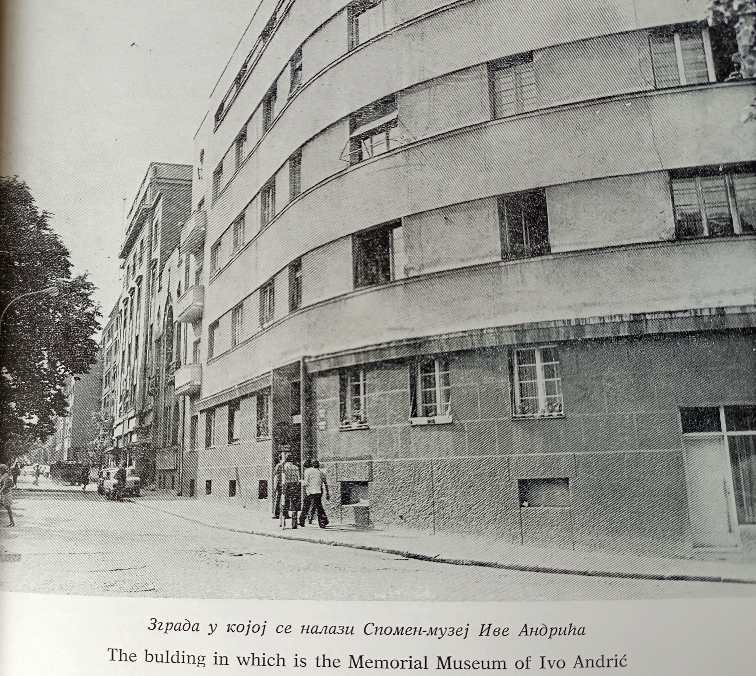
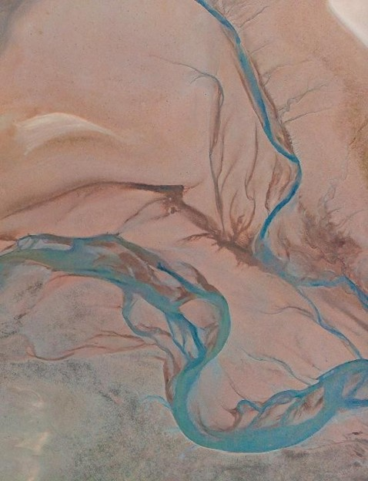
Спомен-музеј Иве Андрића
Андрићев венац бр. 8
Указом Скупштине града Београда 1976. године, годину дана након смрти Иве Андрића, стан у ком је писац живео заједно са супругом Милицом Бабић, на адреси Пролетерских бригада 2а, претворен је у Спомен-музеј Иве Андрића.
Изложбени простор
Изложбени простор чине улазни хол пренамењеног стана, некадашња пишчева спаваћа соба, у којој се налази стална поставка Музеја, салон и Андрићева радна соба. Степен измена којима су просторије подлегале у процесу претварања стана у спомен-музеј варирао је: од спаваће собе, која је потпуно адаптирана, до Андрићеве радне собе, којој се приступало с идејом да се у највећој могућој мери очува аутентичност пишчевог радног простора.
Фонд Спомен-музеја
Фонд Спомен-музеја настао је од Личног фонда Иве Андрића, који је уз сагласност новоосноване Задужбине Иве Андрића и Града Београда, поверен Музеју града Београда. Фонд садржи аутентичне предмете и примарна сведочанства о животу и раду Иве Андрића: пишчеву библиотеку, с преко 4000 библиографских јединица; серију фотографија; употребне предмете; архивску грађу, рукописе и документа; уметничке предмете.

Slide 3
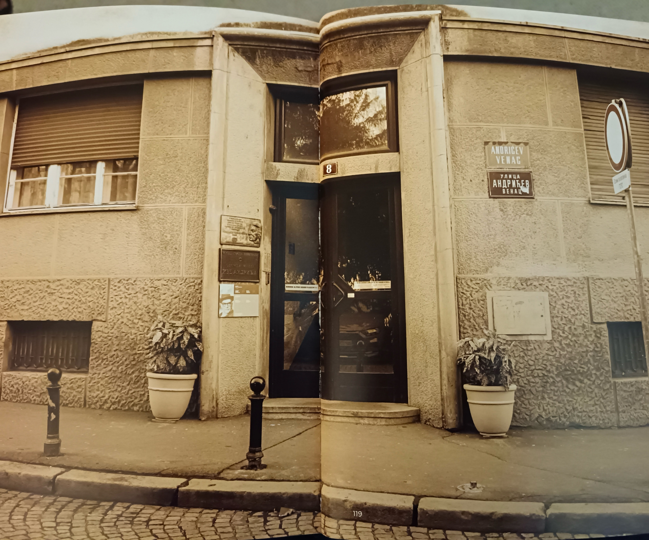
Спомен-музеј Иве Андрића – оригинална поставка
Пројекат адаптације ентеријера спровео је архитекта Милан Палишашки, док је оригиналну поставку Музеја, засновану на хронолошком поретку предмета и сведочанстава о пишчевом раду и животу, осмислила кустоскиња Надежда Андрић.
Стална поставка доживљавала је незнате измене и допуне [1986. године додат јој је „преглед издања Андрићевих дела, превода и литературе издвојених из његове личне библиотеке” радом кустоскиње Даринке Томић и архитекте Душана Тешића (Томић 1988: 6)], да би 2021. године изложбени простор некадашње спаваће собе био у потпуности преуређен и осавремењен.

Slide 4
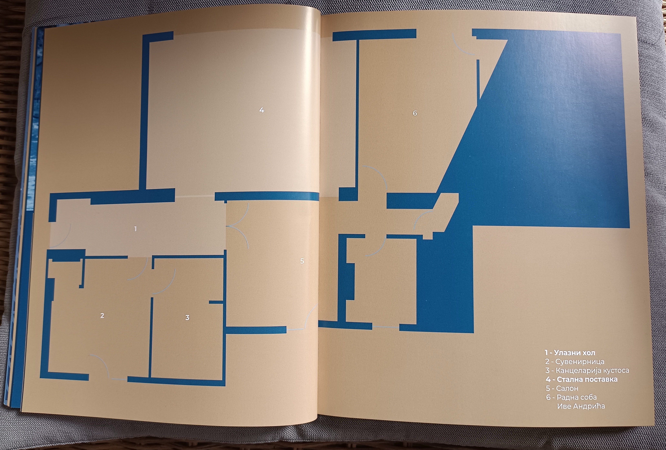
Музеј између архитектуре и изложбеног простора
Пренамењени музеји морају решити изазове сусрета архитектуралног аспекта (материјалних услова, стања зграде у којој је музеј, ограничења простора, грађевине, њене првобитне намене и историје) и музеолошког аспекта музеја (садржаја и замисли поставке, значења представљене грађе, броја посетилаца итд.) – уп. Tzortzi 2015.
Три стратегије, релације између простора и изложбеног садржаја
„[К]ада се размотре одлуке о излагању, може се направити основна разлика између три главне стратегије повезивања просторног и изложбеног распореда, сваке са својим ефектима и последицама: коришћење простора за истицање утицаја предмета, коришћење предмета за истицање простора, и трећа могућност да простор и изложба задрже своју аутономију” (Tzortzi 2015: 233).
О затеченим својствима простора
Музеји настали од стамбеног простора: „доживљај изложених предмета обликује се и нераскидиво је везан за затечене квалитете простора који их прихвата, па тако поставка постаје израз индивидуалног ’начина живота’ у времену и простору” (Tzortzi 2015: 256). Оригинална концепција Спомен-музеја, према кустоскињи Надежди Андрић: „јединствен изложбени простор у коме је музеолошким језиком испричан живот и престављено дело великог мајстора уметничке речи” (Андрић 1977: 8).

Slide 5
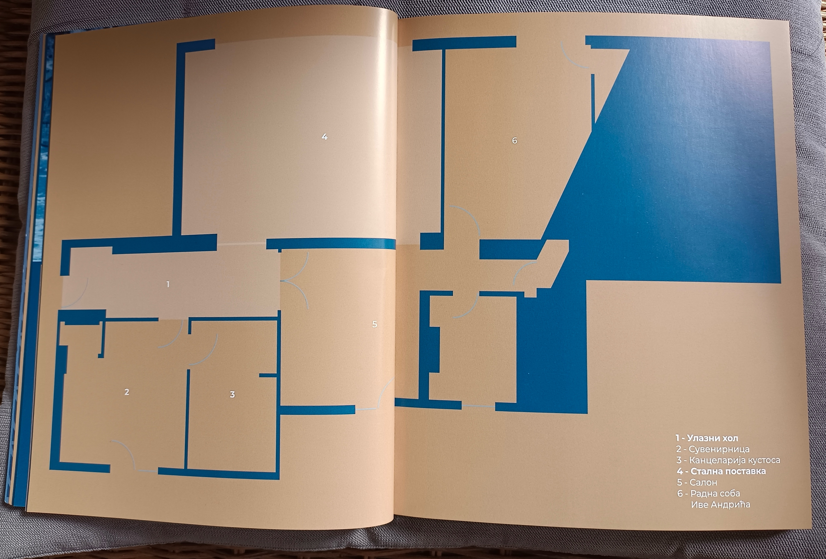
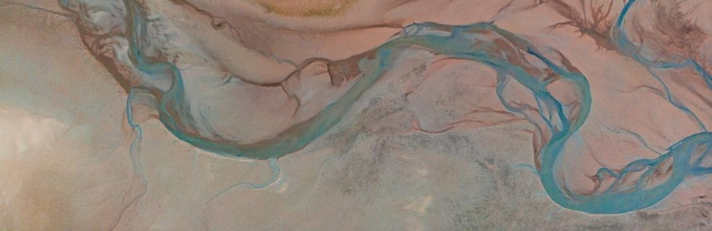
Вишеструка намена: Музеј иве андрића између ПРОСТОРа СЕЋАЊА и ЛИЧНог ПРОСТОРа
Импулс чувања и похрањивања
Нагласак на аутентичности живљеног простора: радна соба Иве Андрића, салон.​ Притисак простора на концепцију изложбе. Просторна ограничења: у којој се мери простор може „прекрајати” да боље одговори на захтеве модерног музеја и његових посетилаца.
Адаптирање у музејски простор
Простор некадашње спаваће собе. Највећа просторија у музеју, која садржи 80% сталне поставке. Изложени предмети и сведочанства груписани су махом по хронолошком распореду. Степеном измена ова просторија одскаче од остатка Спомен-музеја. Њен задатак је да сажето представи целину живота и рада Иве Андрћа, што потом делимично осликавају друге собе музеја.​
Трибински програм
Главни изложбени простор повремено мења намену и постаје трибински простор, чиме донекле преузима оригиналну улогу примаћег салона стана. Стална поставка се прилагођава, у мери у којој је то могуће, потреби да се у просторију сместе низови столица за публику.

Slide 6
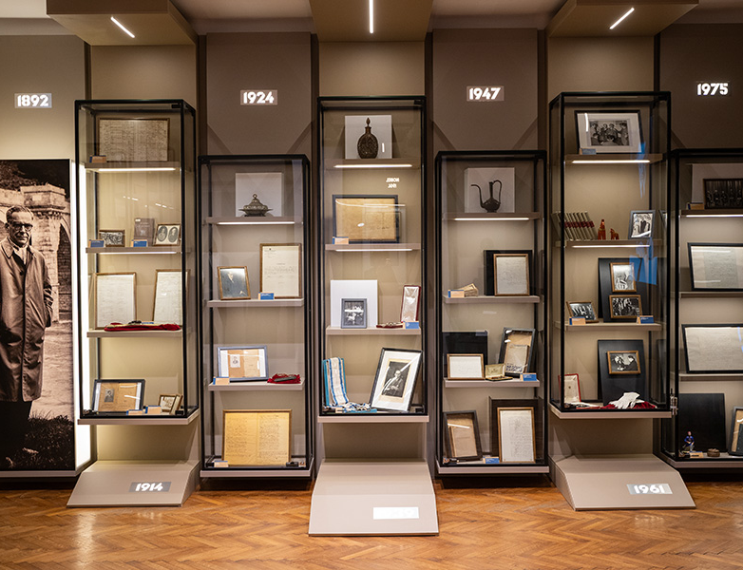
Нов изглед сталне поставке спомен-музеја (2021): прегледност, Нобелова награда у фокусу, интерактивност, инклузивност

Slide 7
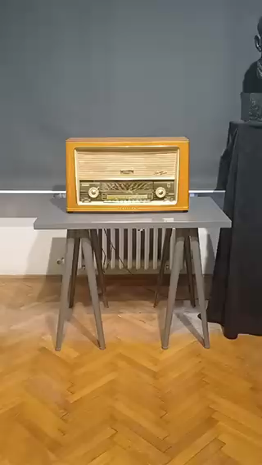
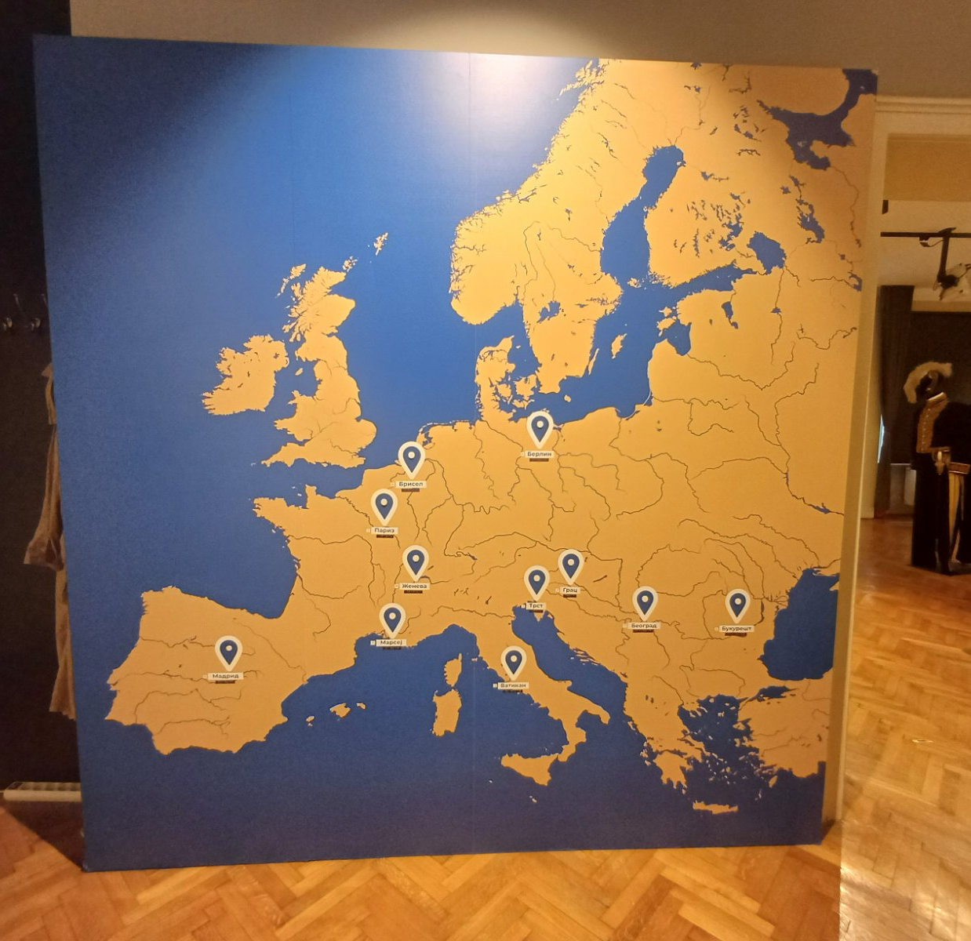
Интерактивни и инклузивни садржај спомен-музеја

Slide 8
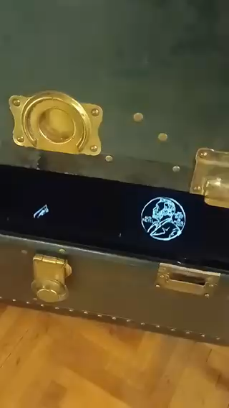
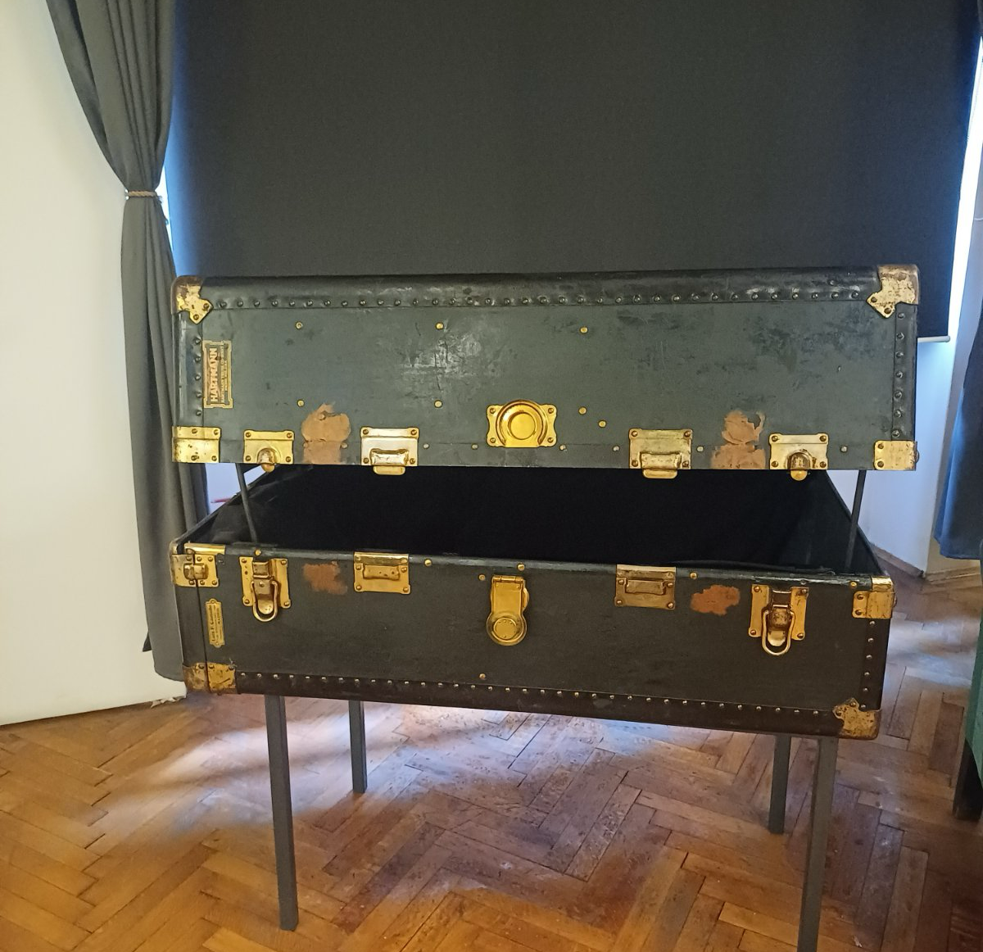
Интерактивни и инклузивни садржај спомен-музеја

Slide 9
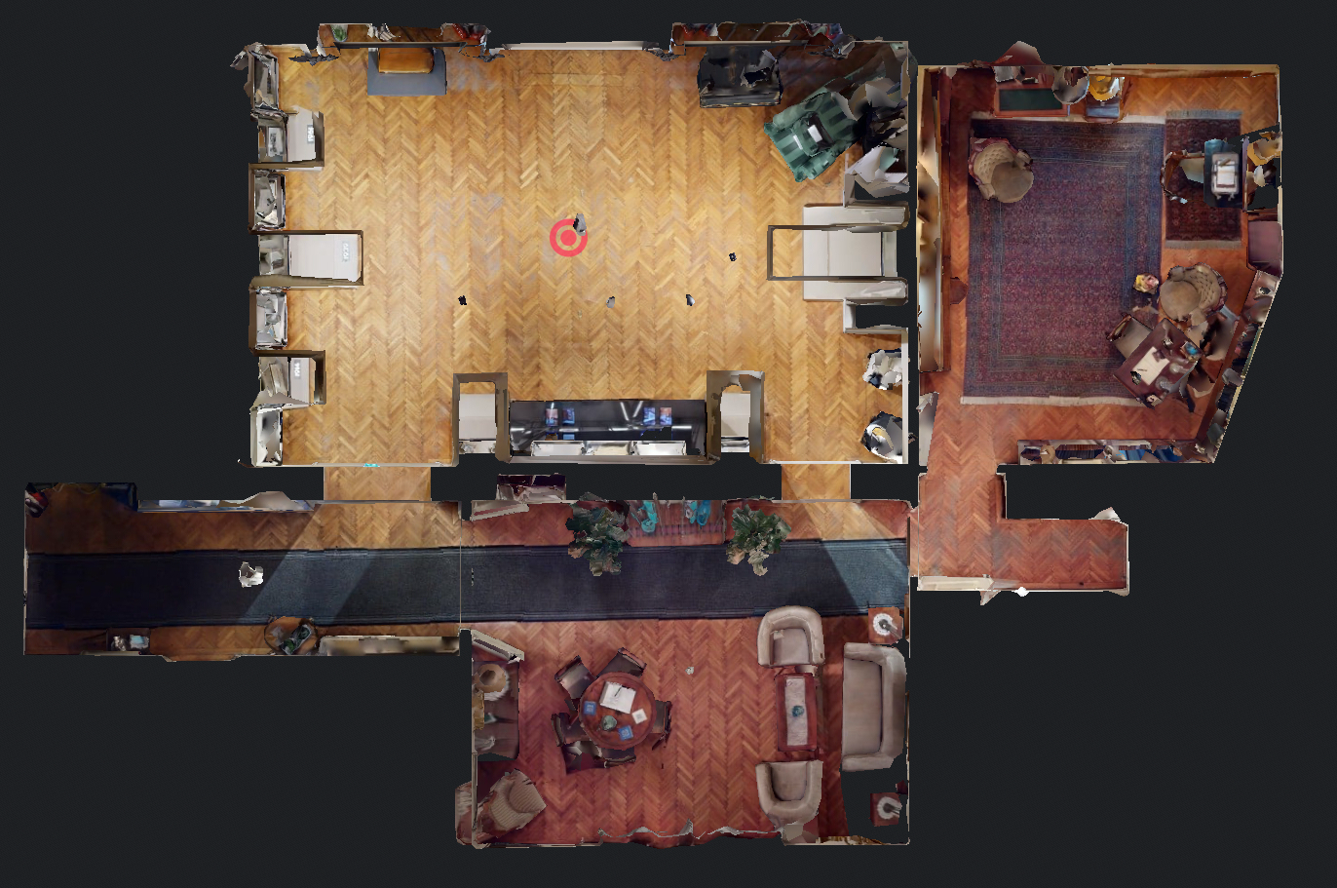

виртуелне шетње кроз спомен-музеј иве андрића
Пројекат снимања и 3D моделовања простора Спомен-музеја Иве Андрића, пре и после реконструкције изложбеног простора, спровела је фирма „OCOLO digital”, уз сагласност Музеја града Београда. За снимање је коришћена камера Matterport Pro2 3D.

Slide 10
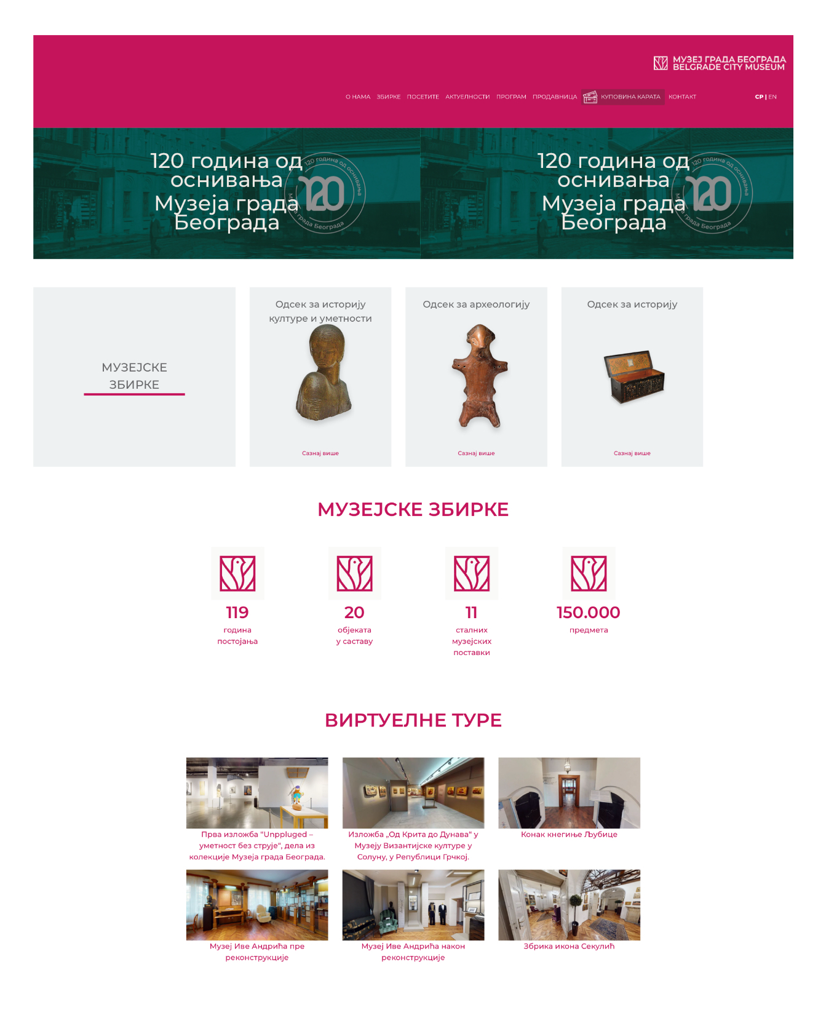
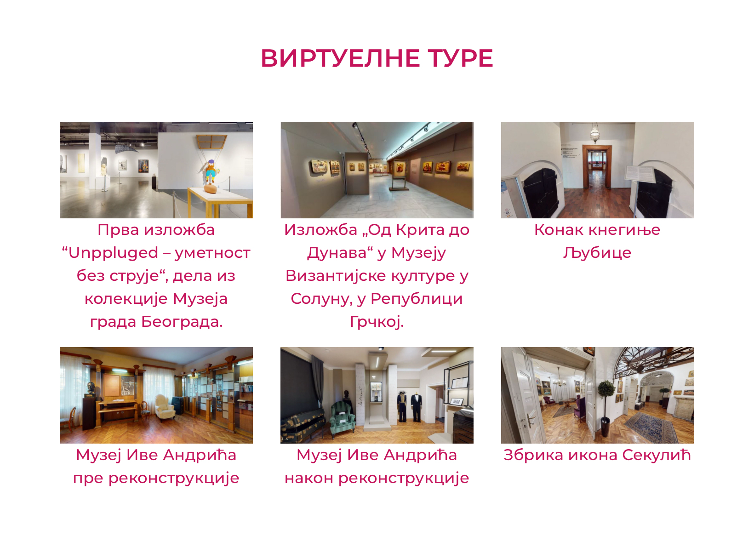
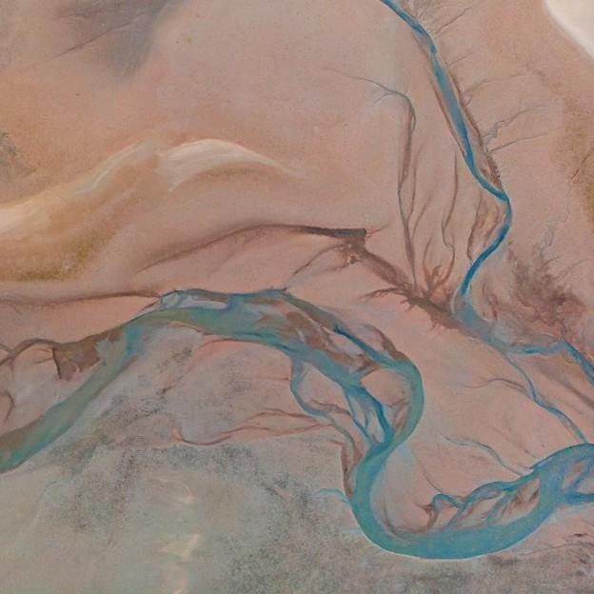
Доступност
Инклузивност
Документарност
Интерактивност
Промоција
Дидактички значај
Већа Слобода прегледа поставке

Slide 11
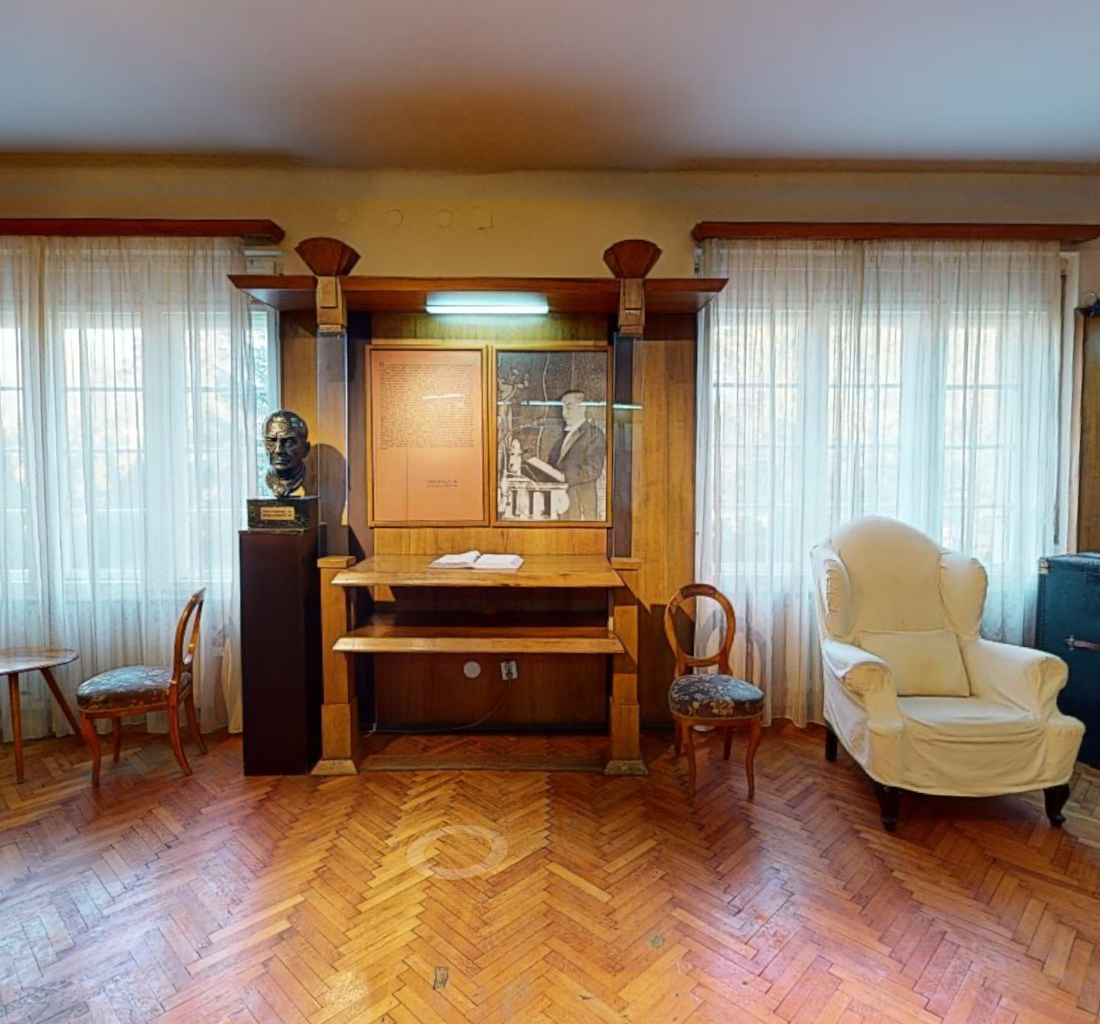
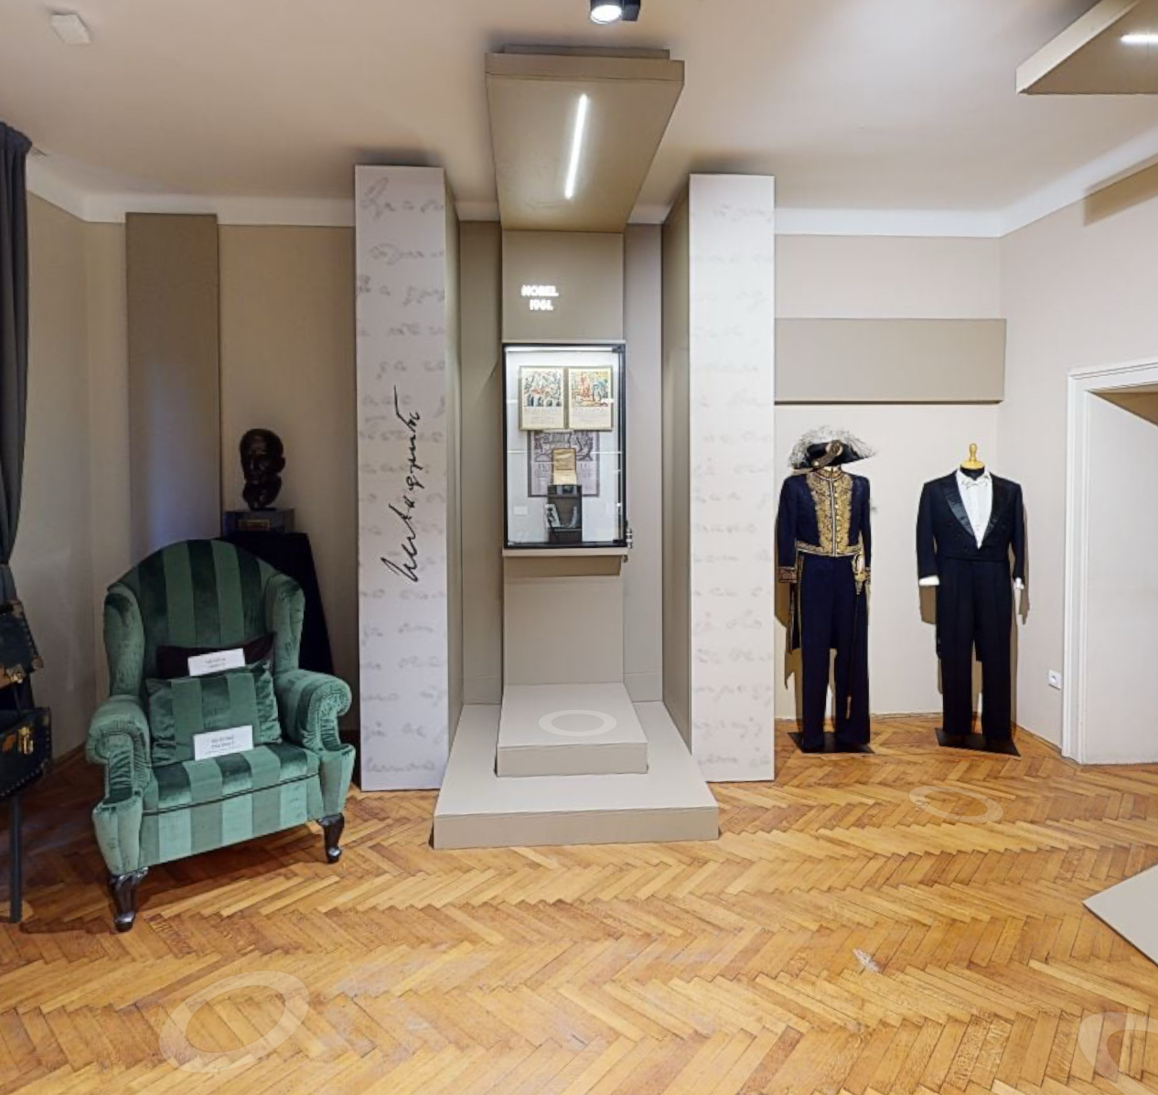
„Дигитални близанци”: 3D моделовање простора

Slide 12
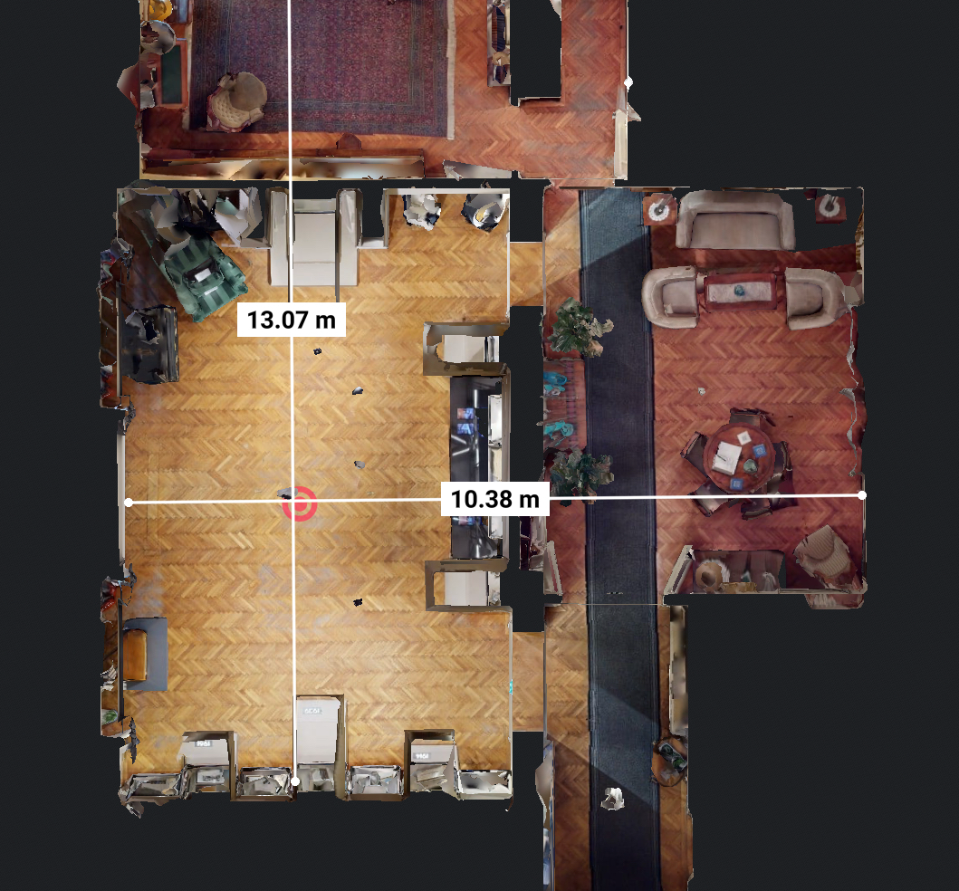
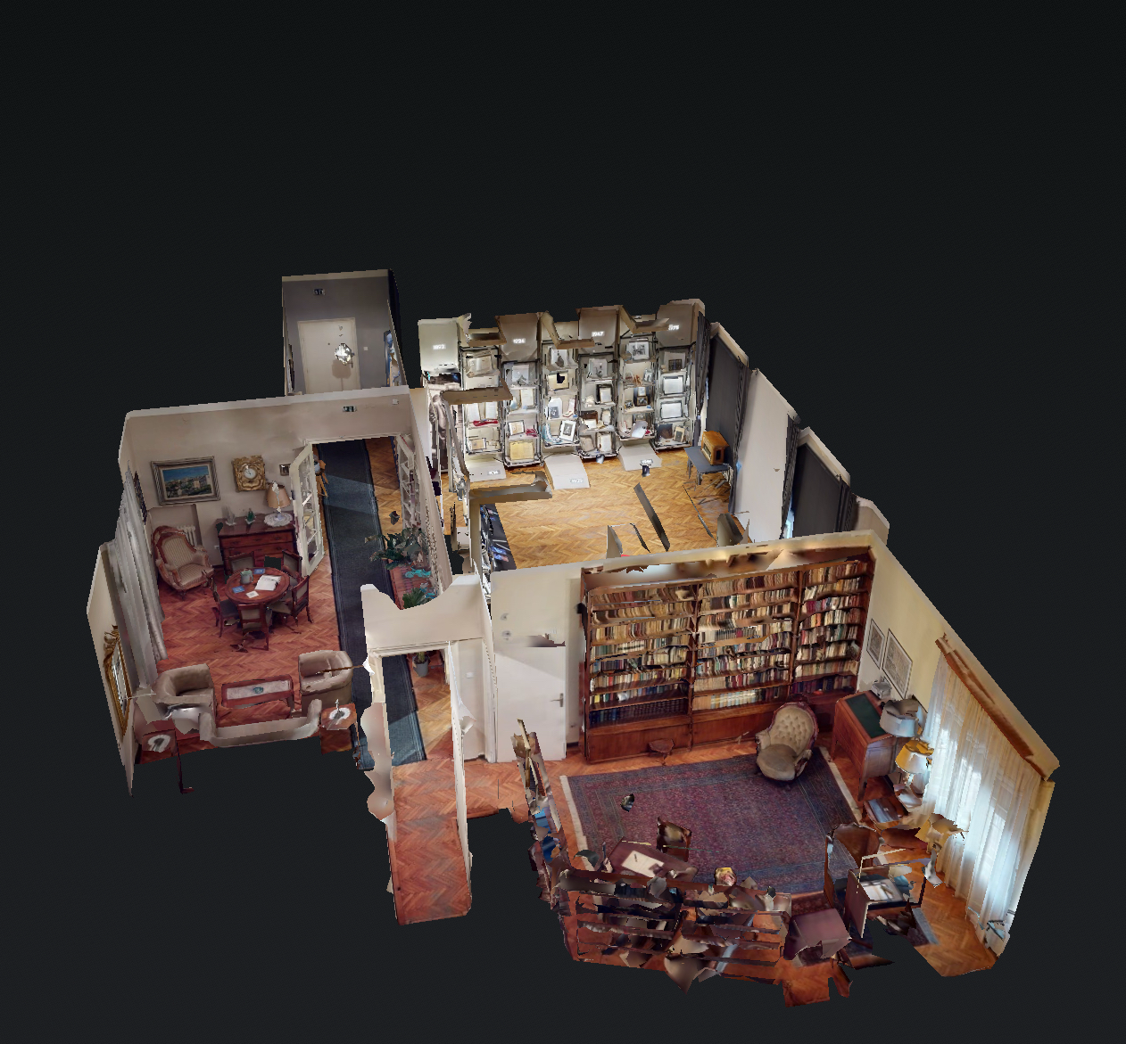
„Дигитални близанци”: 3D моделовање простора

Slide 13
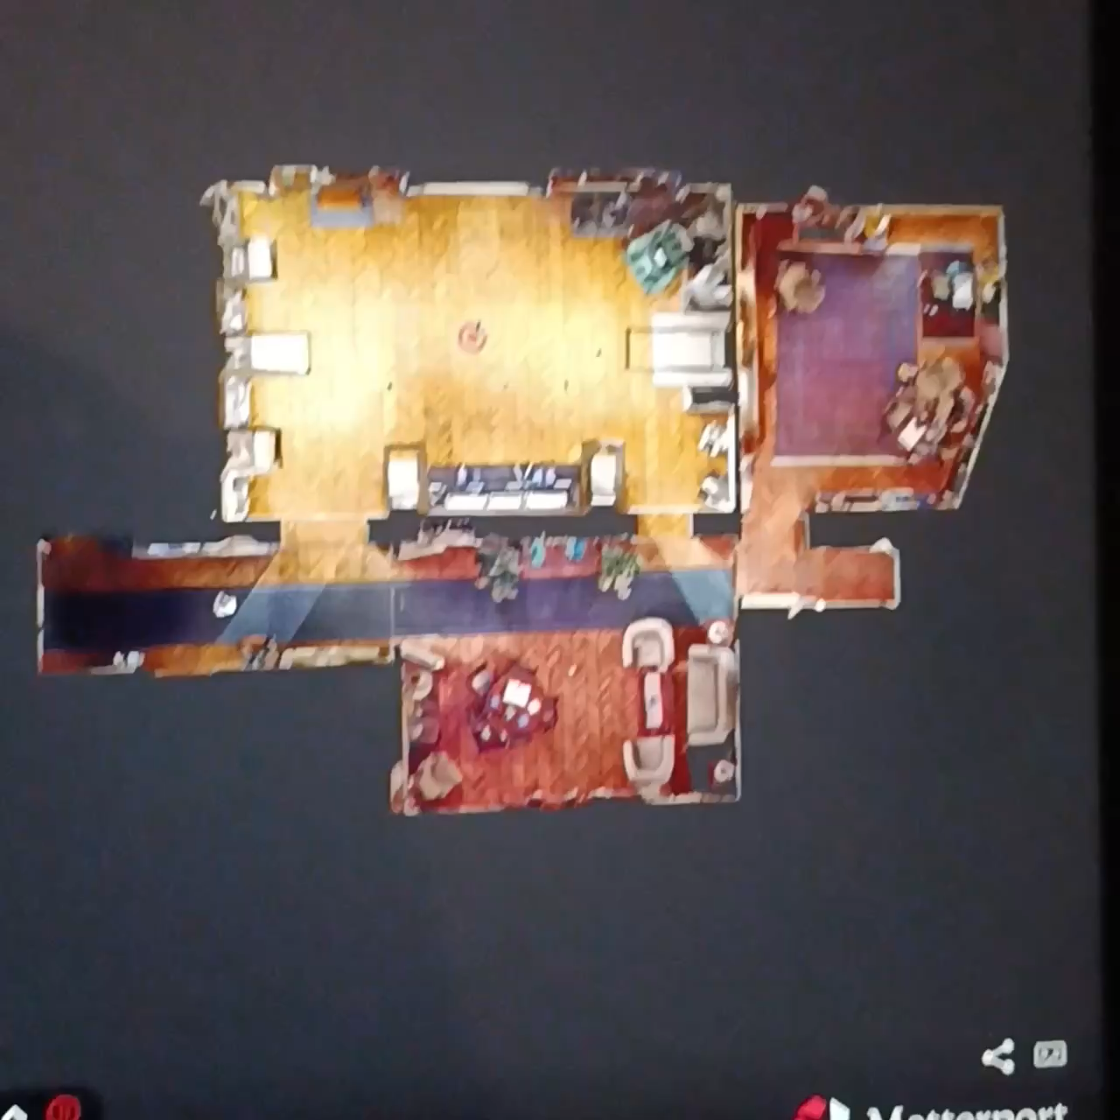
„Дигитални близанци”: 3D моделовање простора

Slide 14
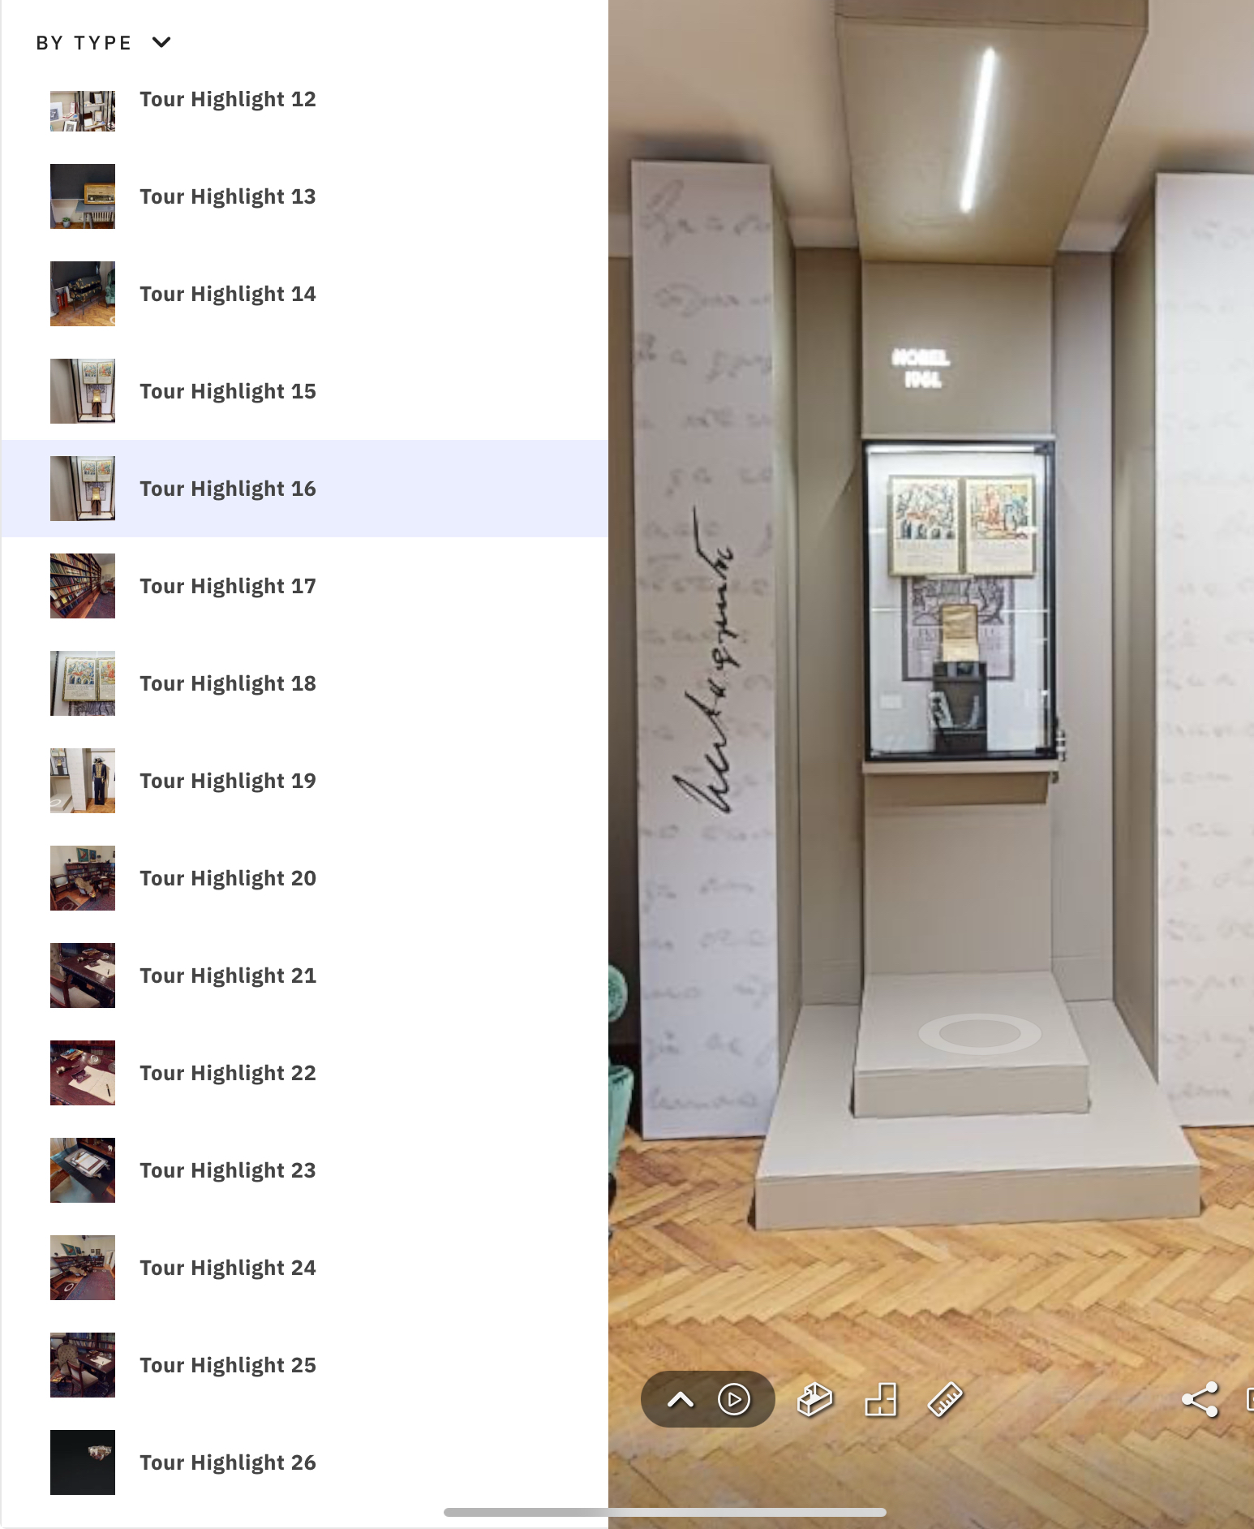
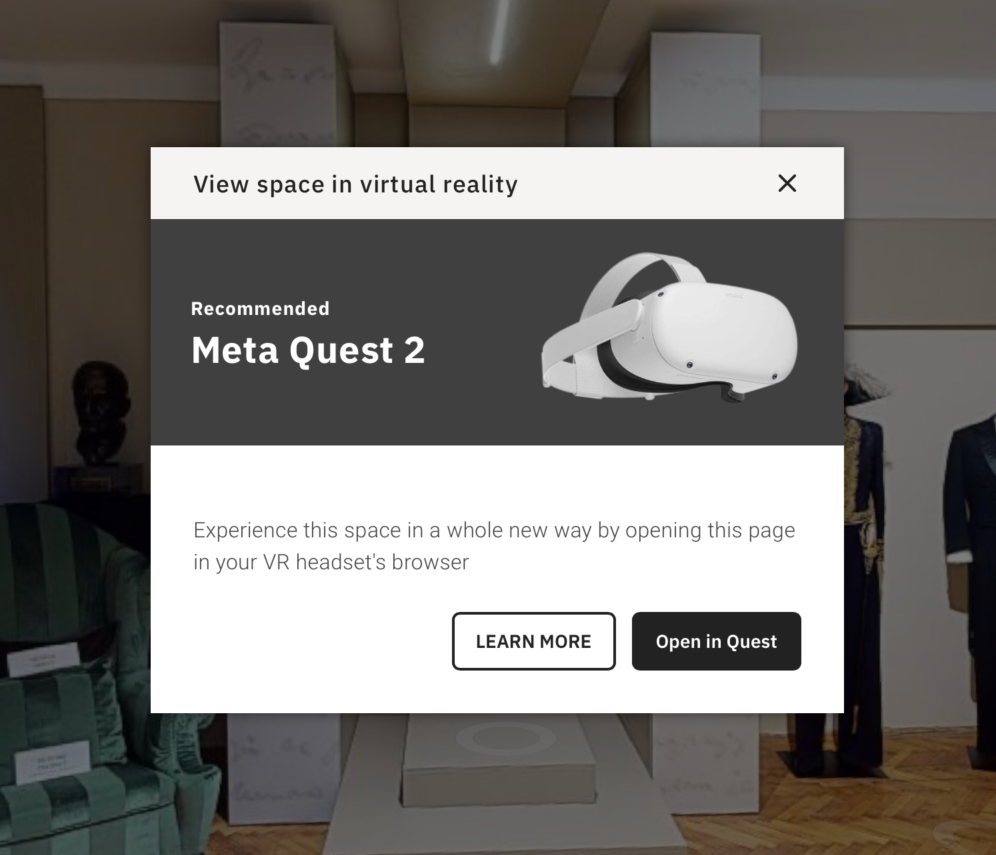
„Дигитални близанци”: 3D моделовање простора

Slide 15

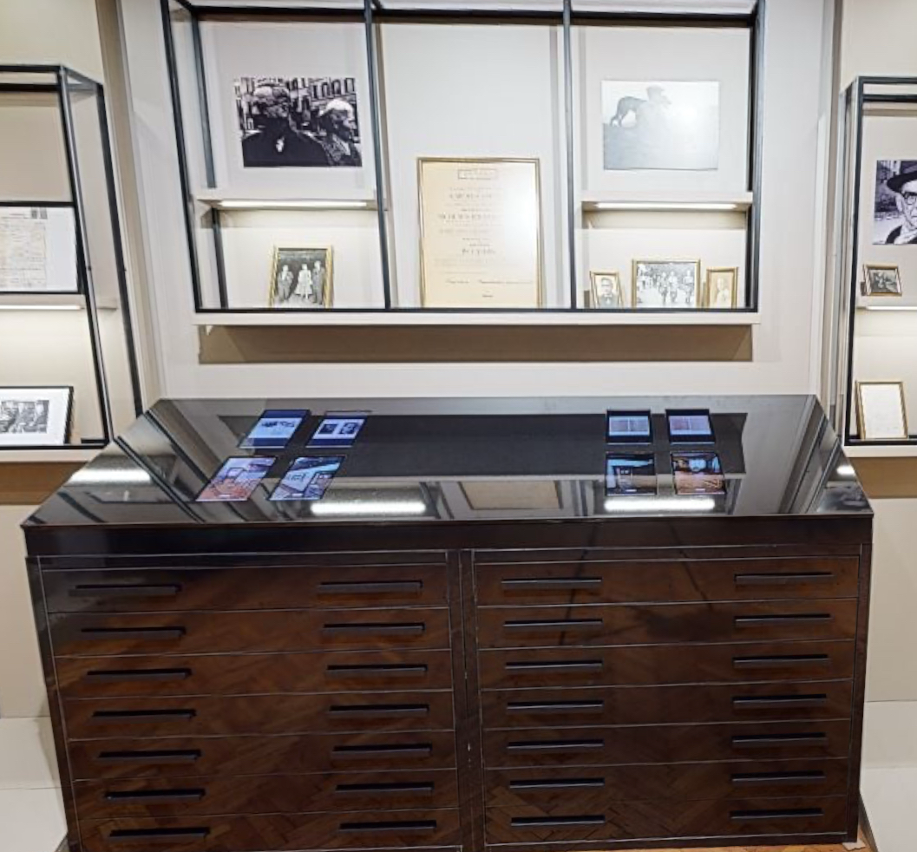
Виртелне шетње као савремени облик панораме
Велика просторија је лепо уређена и дискретно осветљена. Ништа ту није личило на јевтине шатре у којима су досад боравиле пролазне панораме. Све је одавало трајност и сталност. Унаоколо је ишао узак црвен ћилим, у угловима су биле вештачке палме, али највећи део простора, целу средину, заузимала је – панорама. То је била дрвена грађевина у облику вишестране призме, од финог дрвета које је било тако обојено да оставља утисак махагонија. Та полигонска зградица личила је на дрвено турбе, а кров јој је допирао до испод дућанског плафона. На њој су уокруг, у правилним размацима, били отвори за гледање: по два велика дурбинска ока с нарочитим стаклима, уоквирена црним каучуком. Поред сваког таквог отвора била је мала столица без наслона, пресвучена црвеним плишем. Свега петнаест отвора – на свакој страни полигона по један – и исто толико седишта.
У невидљивој унутрашњости те зграде биле су кружно распоређене слике у боји, помоћу нарочито постављених огледала и јаког електричног осветљења оне су пред гледаочевим очима постајале увеличане, јарко осветљене и веома живе и пластичне. Нарочита, и опет невидљива, машинерија покретала је цео тај појас слика уокруг. Свака слика задржавала се пред сваким гледаоцем два до три минута, а онда се кретала даље удесно, и на њено место долазила је нова слика, слева. Тако, док сваки гледалац не види све слике (Andrić 2022: 697).

Slide 16
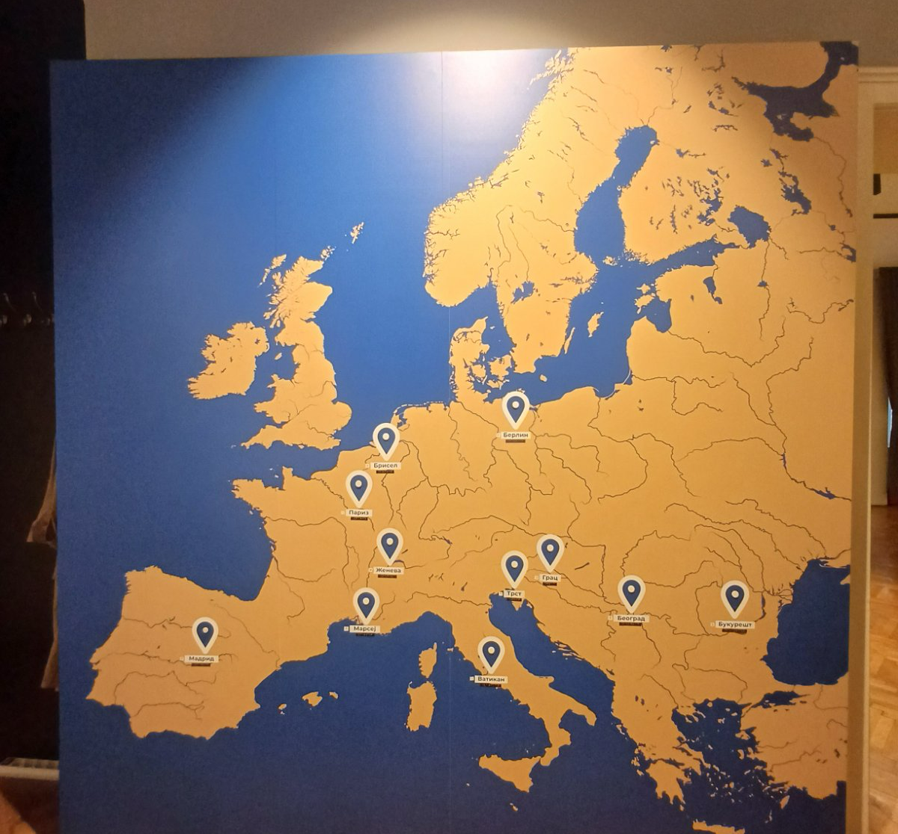
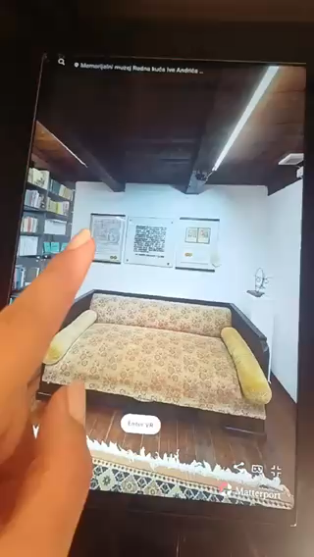
Виртелне шетње као савремени облик панораме
Меморијални музеј родна кућа иве андрића, Травник, виртуелна шетња

Slide 17
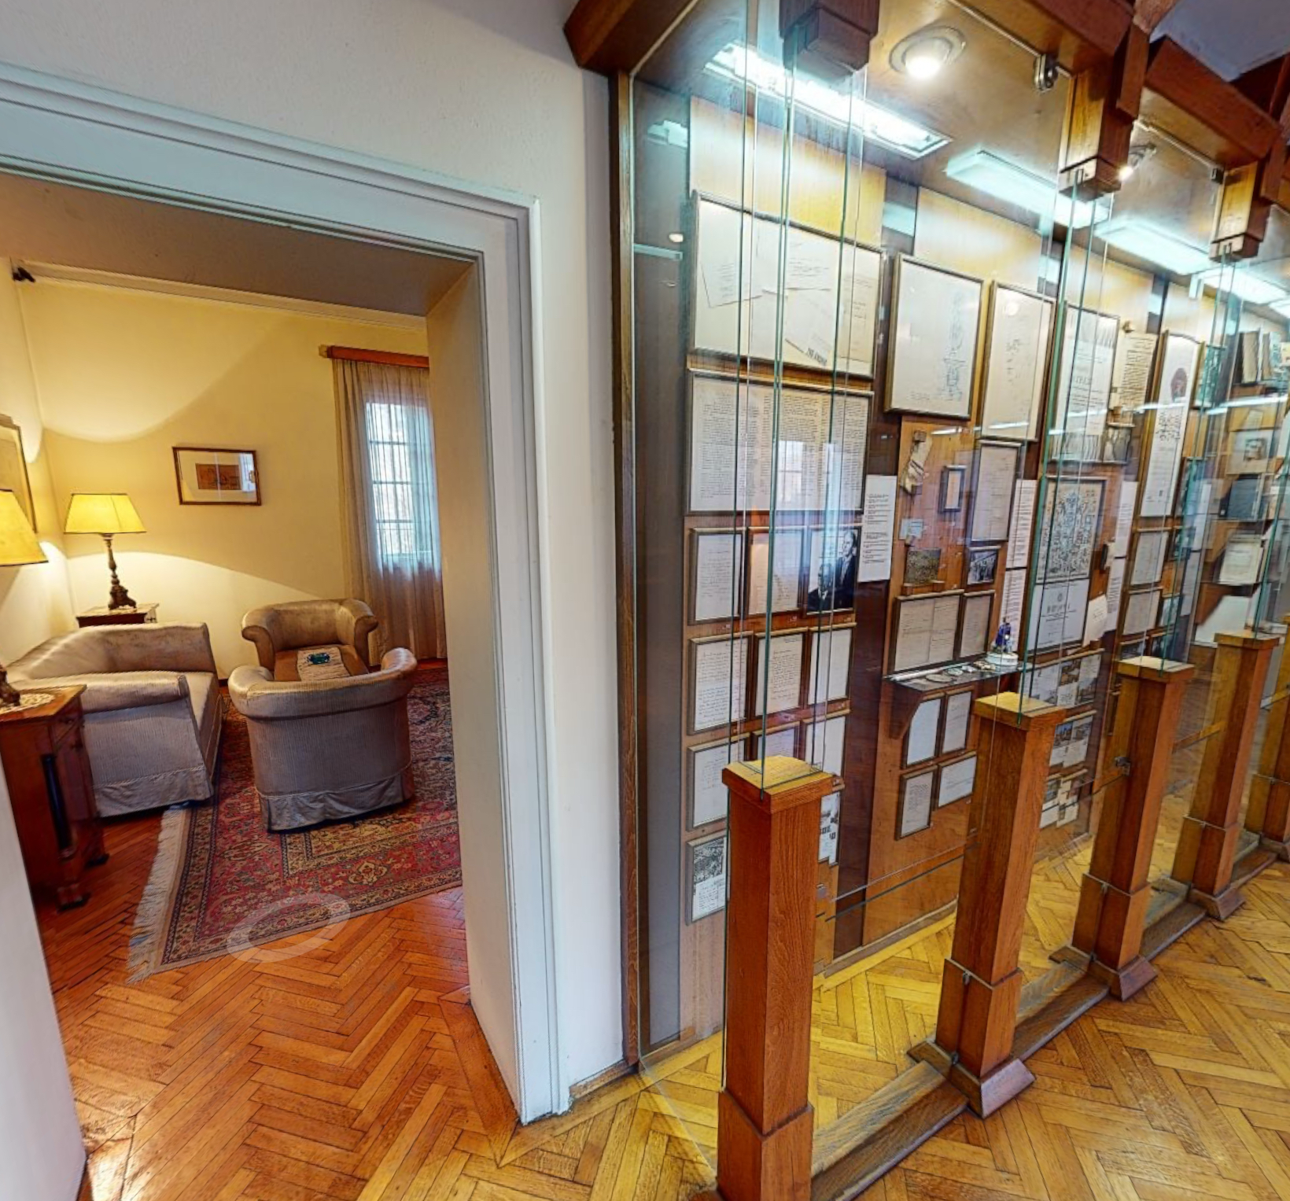

Литература:
Андрић 1977: Надежда Андрић, Спомен музеј Иве Андрића, Београд;
Корићанац 2008: Татјана Корићанац, Спомен музеј Иве Андрића, фотографије Владимир Поповић, Београд: Музеј града Београда;
Станковић 2022: Тамара Станковић, Спомен-музеј Иве Андрића: водич, фотографије Владимир Поповић, Драгана Удовичић, Београд: Музеј града Београда;
Томић 1988: Даринка Томић, Каталог нове поставке у Спомен-музеју Иве Андрића, Београд: Музеј града Београда;
Andrić 2022: Ivo Andrić, Priče, Laguna: Beograd.

Slide 18
Литература:
Huhtamo 2013: Erkki Huhtamo, Illusions in Motion: Mеdia Archaeology of the Moving Panorama and Related Spectacles, Cambridge–London: MIT Press;
Medaković et al. 2024: Medaković, J.; Atanacković Jeličić J.; Ecet, D.; Nedučin, D.; Krklješ, M. The Interplay between Spatial Layout and Visitor Paths in Modern Museum Architecture. Buildings 2024, 14, 2147. https://doi.org/10.3390/buildings14072147;
Mironova 2021: Tatiana Mironova, Apartment Exhibitions: In Search for the Spaces of Authenticity, Quart 2021, 1, 128-146;
Shults et. al. 2019: R. Shults, E. Levin, R. Habibi, S. Shenoy, O. Honcheruk, T. Hart, Z. An, CAPABILITY OF MATTERPORT 3D CAMERA FOR INDUSTRIAL ARCHAEOLOGY SITES INVENTORY, The International Archives of the Photogrammetry, Remote Sensing and Spatial Information Sciences, Volume XLII-2/W11, 2019, https://doi.org/10.5194/isprs-archives-XLII-2-W11-1059-2019;
Tzortzi 2015: Kali Tzortzi, Museum Space: Where Architecture Meets Museology, London – New York: Routledge;
https://support.matterport.com/s/article/Matterport-Pro2-Quick-Start-Guide?language=en_US&categfilter=New_User_Walkthrough&parentCategoryLabel=New_Users
https://support.matterport.com/s/article/Matterport-Pro2-3D-Camera-Specifications?language=en_US

